Slide 1
読書バリアフリー ～誰もが読書をできる社会を目指して～
読書バリアフリーとは？
障害の有無に関わらず、すべての人が読書による文字・活字文化の恩恵を受けられること。
背景
・
経緯
背景・経緯
2018年 「盲人、視覚障害者その他印刷物の判読に障害のある者が発行された著作物を利用する機会を促進するためのマラケシュ条約」（通称：マラケシュ条約）の締結
2019年 「視覚障害者等の読書環境の整備の推進に関する法律」（通称：読書バリアフリー法）の施行
2020年 「視覚障害者等の読書環境の整備の推進に関する基本的な計画」の策定
～ 現在 地方公共団体における計画策定（努力義務）の推進
視覚障害者等とは？
現状は？
188万人以上
が読書に困難を抱えている
視覚障害者等が利用しやすい書籍等は十分ではない
(視覚障害者向け書籍数は蔵書総数の140分の１程度）
公共図書館における資料の状況
蔵書冊数総計： 448,090,795冊
視覚障害者向け書籍数※： 3,188,060冊
※録音図書、点字図書等、大活字本の保有数の合計
出典：令和３年度社会教育統計
視覚障害者：約27万人
全盲・弱視など
身体障害者：約158万人（肢体不自由）
寝たきりや上肢の障害等の理由により書籍を持つことやページをめくることが困難・眼球使用が困難
学習障害者：約3万人（通級による指導を受けている児童生徒数）
ディスレクシアなどの学習障害等により読字が困難
出典：令和４年生活のしづらさなどに関する調査（全国在宅障害児・者等実態調査）
特別支援教育資料（令和４年度）
視覚障害者等が利用しやすい書籍等（以下「アクセシブルな書籍等」）とは？
点字図書、拡大図書、音訳図書、触る絵本、LLブック、布の絵本、
音声読み上げ対応の電子書籍、デイジー図書、オーディオブック、テキストデータ等
Notes:
文部科学省障害者学習支援推進室の野内と申します。
私からは、読書バリアフリーの概要とその推進に係る施策についてご紹介いたします。
読書バリアフリーという言葉を御存じでしょうか。
聞けば何となく意味するところをご想像いただけるかなと思いますが、まだまだあまり知られていません。
ですので、本日は、読書バリアフリーとは何か、どういう取組があるのかということを、みなさまに是非知っていただければと思います。
さらには、読書バリアフリーを切り口に、共生社会というものについて、みなさまと考えを深められれば幸いです。
まず、読書バリアフリーとは「障害の有無に関わらず、すべての人が読書による文字・活字文化の恩恵を受けられること」を意味します。
そのような社会を目指して、法整備等が進んできました。
2018年の「盲人、視覚障害者その他印刷物の判読に障害のある者が発行された著作物を利用する機会を促進するためのマラケシュ条約」（通称：マラケシュ条約）の締結を受け、2019年には「視覚障害者等の読書環境の整備の推進に関する法律」（通称：読書バリアフリー法）を施行
しました。
この読書バリアフリー法に基づき、2020年に、国は「視覚障害者等の読書環境の整備の推進に関する基本的な計画」を策定しました。
その後、現在に至るまで、地方公共団体における計画策定も進めているところです。
お住いの自治体では策定されていますでしょうか。後ほど調べていただければと思います。
このように、法整備等が進んできましたが、現状はどうでしょうか。より具体的にご説明します。
まず、法律や計画に記載のある「視覚障害者等」とは何を意味しているでしょうか。
読書に困難を抱えているのは、視覚障害者のほか、寝たきりや上肢の障害等の理由により、書籍やページを持つことが困難な身体障害者や
ディスレクシアなどの学習障害等により読字が困難な人など、多くいらっしゃいます。188万人以上が読書に困難を抱えているといえます。
一方で、視覚障害者等が利用しやすい書籍等は十分ではありません。
公共図書館における資料の状況を見ますと、視覚障害者向け書籍数は蔵書総数の140分の１程度です。
健常者と同じように、読書を楽しむことができない現状があります。
では、視覚障害者等が利用しやすい書籍等（以降、アクセシブルな書籍等）とはどういうものでしょうか。
様々ございますが、いくつかご紹介します。
まず、みなさまよくご存じの点字図書、ほかには、文字の大きい拡大図書、音声で聞ける音訳図書、
さらには、触って楽しめる絵本や、易しい言葉で書かれたLLブックというものがあります。
デイジーという国際規格に準拠した図書、デイジー図書というものもあり、
音声デイジーや音声とテキストがシンクロした「マルチメディアデイジー」という種類があります。
このように、アクセシブルな書籍等というのは、様々な種類があります。
障害の種類や程度、状況によって、自分にあった書籍を選び読書を楽しめることが理想です。

Slide 2
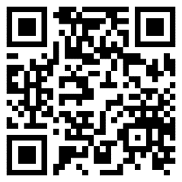
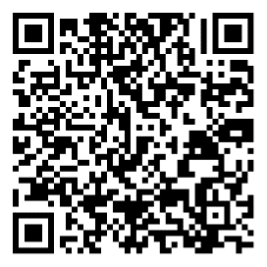
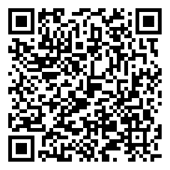
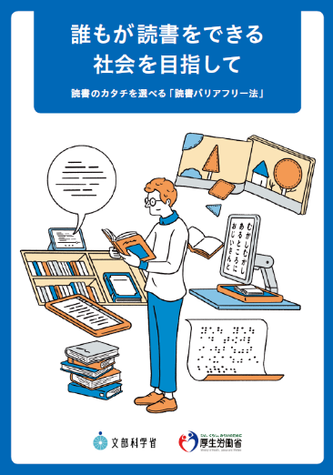
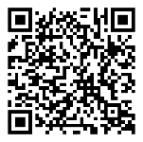
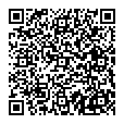
できることは？
アクセシブルな書籍等を入手する
アクセシブルな書籍等を知る・広める
みなサーチ（国立国会図書館障害者用資料検索）
りんごプロジェクト
全国にあるアクセシブルな書籍等を統合的に検索できるシステム。視覚障害者等用データ送信サービスの送信承認館になると、直接データのダウンロードやストリーミングも可能。
NPO法人ピープルデザイン研究所が行う、アクセシブルな図書の普及事業。全国各地の学校や図書館等で、出前事業や体験会を実施。図書館における「りんごの棚」（アクセシブルな図書のコーナー）設置の普及を目指す。
https://mina.ndl.go.jp/
視覚障害者等用データ送信サービス
本サービスの送信承認館は、国立国会図書館や公共図書館等が製作した250万件以上の視覚障害者等用データ（DAISYデータ、点字データ、テキストデータ等）をダウンロードすることが可能。サービスの利用は無料。
https://www.mext.go.jp/content/20240618-mxt_kyousei01-000036612_24.pdf
送信承認館：345館（全公立・学校図書館の約0.9%）
うち学校図書館：49館
うち特別支援学校図書館：24館
（2024年６月末時点）
うち21館は
教育委員会主導で導入
読書バリアフリー啓発用リーフレット
文部科学省HPから、読み上げ対応版、A4サイズ印刷版、テキスト版がダウンロード可能。
送信承認館の申請はコチラ→
https://www.ndl.go.jp/jp/library/supportvisual/supportvisual-10.html
サピエ図書館
サピエの施設会員になると、サピエが保有する30万タイトル以上の録音・点字・電子図書をダウンロードすることが可能。
国立国会図書館の視覚障害者等用データも、一部を除いて利用可能。施設会員の年間利用料は４万円。
https://www.mext.go.jp/a_menu/ikusei/gakusyushien/mext_01304.html
https://www.sapie.or.jp/sapie_manual.shtml
冊子も配布中です。
ご希望ありましたら、お問い合わせください!!
図書館の読書バリアフリーを進めるために
是非これらのサービスをご活用ください!!
Notes:
先ほど、お示ししたとおり、アクセシブルな書籍等の数は十分ではありません。
しかしながら、関係機関の尽力により、現在様々なサービスや取組が行われていますので、その一部をご紹介いたします。
国立国会図書館のみなサーチという、全国にあるアクセシブルな書籍等を統合的に検索できるシステムがあります。
また、国立国会図書館には視覚障害者等用データ送信サービスというものがありますが、各図書館がそのサービスの送信承認館になると、250万件以上の視覚障害者等用データをダウンロードできます。
さらに、サピエ図書館というものがあり、各図書館がその施設会員になると、30万タイトル以上の録音・点字・電子書籍をダウンロードできます。
いずれのサービスについても、視覚障害者等の個人の利用も可能です。
これらのサービスは、まだ十分に周知されているとは言えません。
本日ご参加のみなさまの身近に関係の方がおられましたら、是非ご周知いただけますと幸いです。
最後に、読書バリアフリーの普及啓発活動について、一つご紹介いたします。

Slide 3
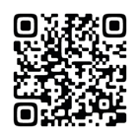
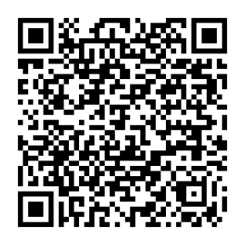
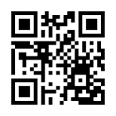
別添５-2（別紙１） 取組概要 地域連携による障害者の生涯学習機会の拡大促進
特定非営利活動法人ピープルデザイン研究所（所在地：東京都品川区）
事業名
生涯学習の土台をつくる。アクセシブルな図書の普及事業「りんごプロジェクト」
事業の趣旨・目的
ＮＰＯ法人ピープルデザイン研究所／りんごプロジェクトが主体となり事業を実施。行政・企業・団体・学校・市民などと連携しながら活動を拡大し、各地域での自発的なアクションへの繋げていく。 連携先）神奈川県川崎市・横浜市教育員会事務局、島根県立大学、読書バリアフリー専門家、横浜市学校・地域コーディネーター、ボランティア、障がい当事者、出版社、図書館関係者、教育関係者、大学生など
事業実施体制・連携先
・障害者が利用できる図書資料の普及啓発を推進することにより、
障害者の学校卒業後の学びの継続が可能となる環境整備を行う
・図書館の障害者サービスの向上をはかることで障害者理解を深め、
当事者の主体的な学びの機会を増やす
・日々の生活の中での障害者の読書機会を拡充させ、豊かな学びを提供する
【体験会】 令和5年度までの実績を踏まえ、体験会の開催を拡大。
あわせて広報活動も積極的に行う。 ▷内容
・読書の困難を抱える当事者や一般市民に向けたアクセシブルな図書の
体験会、研修会、点字体験会など
・講師によるレクチャーのあとアクセシブルな図書の体験、質疑応答
▷アクセシブル図書の種類
点字・拡大文字・音声デイジー・マルチメディアデイジー・点字付き絵本・
ユニバーサル絵本・布の絵本・LLブックなど
▷ 参加について 障害の有無はもちろん職業や年齢等に関わらず参加可能。
なお体験会プログラムへの参加費は基本無料。
事業内容
【学校（通常級）への授業】
令和5年度の反響を受け、小中学校、高校、大学での授業を開催。 ▷内容
・活動の説明、アクセシブルな図書の説明と体験
・生徒主体で学校図書館への「りんごの棚」の設置や学内外での体験会の実施な
どを目指し、そのアクションを継続サポート
・通常級への授業を通じて健常な学生に対して障害の社会モデルや学びの多様性
に対する理解を深める
・若い世代からも障害者の生涯学習の機会を広める機運を醸成する
【成果報告会】
「超福祉の学校@SHIBUYA」イベント（渋谷ヒカリエ）において、
シンポジウムと体験会を開催予定。
事業終了後の目指す方向性
その他
・アクセシブルな図書の普及で障害者の生涯学習の土台をつくり、障害者の学習
スキルや情報収集能力が向上し、学校卒業後の学びの継続を可能としていく。
・障害当事者のみならず広く一般市民にもアクセシブルな図書の魅力を伝え、その
必要性をワクワク感を持って普及啓発させていくことで共生社会の実現を目指す ・障害者の生涯学習を社会全体の課題として認知させ、インクルーシブ教育に
向けた学校教育の改善へと寄与していく
・読書バリアフリーの周知が進むことで「りんごの棚」の設置が進むなど全国の
図書館の障害者サービスの質の向上が図られる。結果、障害者の生涯学習の機会
が増える。
りんごプロジェクトホームページ
読書バリアフリー
啓発動画
超福祉の学校
シンポジウム動画
Notes:
NPO法人ピープルデザイン研究所が行っている「りんごプロジェクト」というものがあります。
具体的には、全国各地の学校や図書館等で、出前事業やアクセシブルな書籍等の体験会を実施したり、
図書館における「りんごの棚」というアクセシブルな図書のコーナーの設置の普及を目指した取組を行っています。

Slide 4
Notes:
りんごの棚というのは、左の写真のようなものです。
アクセシブルな本に対する認識を高めるためにスウェーデンでうまれた取組であり、この棚には、点字図書や拡大図書が並べられています。
お近くの図書館にも設置されていますでしょうか。是非、探してみてください。
私自身、以前、小学校で開催されたりんごプロジェクトの体験会にお邪魔させていただきましたが、そのときの様子が右の写真です。
みなさん、はじめて手に取るアクセシブルな書籍に興味深々であり、シンプルにそういった書籍を楽しんでいることが印象的でした。体験した生徒さんの感想からは、それぞれの人にあった読書形式を尊重することへの気づき等が読み取れ、読書バリアフリーを切り口に共生社会に関する学びを深めているようでした。
最後に、読書は生涯学習の土台であり、それが障害の有無に関わらず保障されることは非常に重要であり、
読書バリアフリーを推進することは、共に学び生きる共生社会の実現に寄与するものであると考えます。
国の第一期読書バリアフリー基本計画は本年が最終年度であり、来年度から第二期基本計画が始まります。
文部科学省として、読書バリアフリーのより一層の推進に向け各種施策に取り組んでまります。
ご清聴ありがとうございました。

